Slide 1
服务、推荐
IM系统
用户
数据、推荐

Slide 2
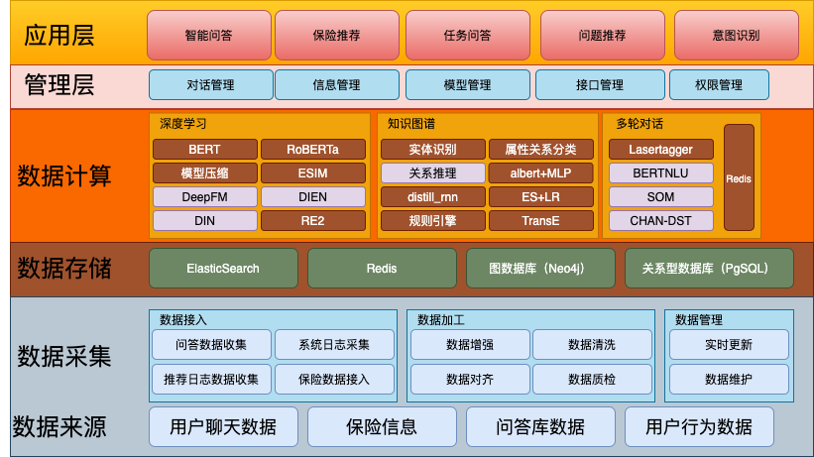
IM总体架构图

Slide 3
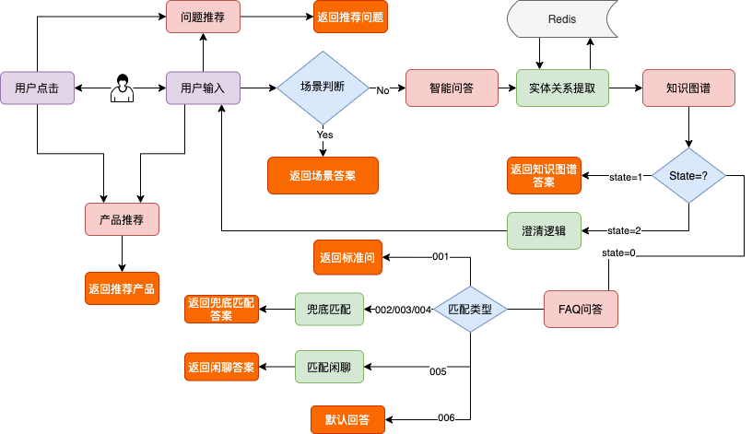
IM问答流程图

Slide 4
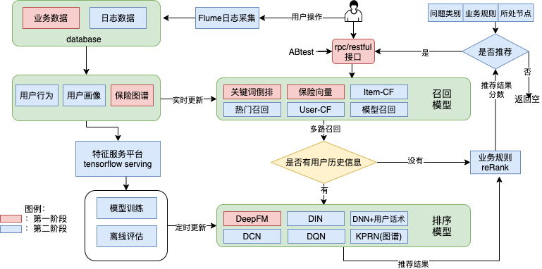
IM推荐流程图

Slide 5
问答模型介绍

Slide 6
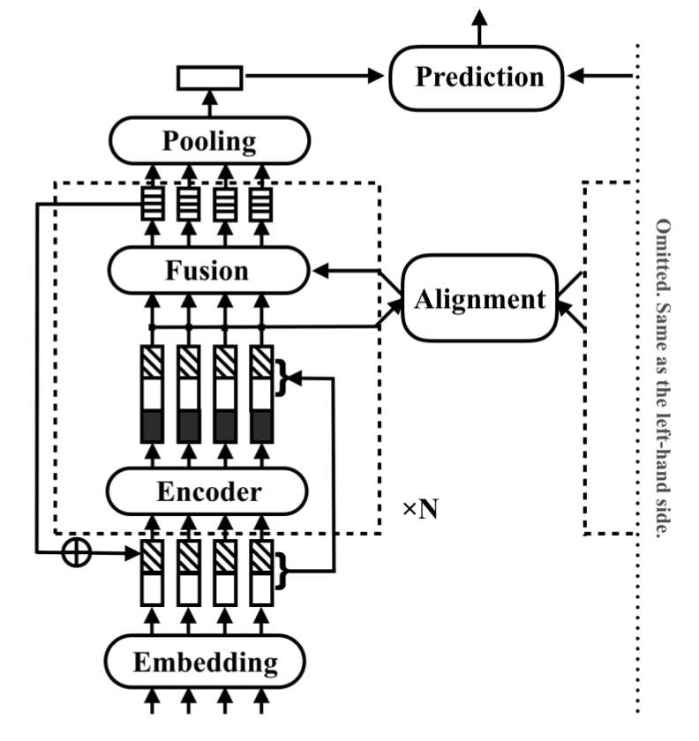
匹配模型
模型使用CNN作为基础骨架，参数量小，速度快，便于生产使用。
增强的残差链接最大限度的使用了各层提取处的参数，同时结合attention机制将句子对信息进行融合。
场景 | 准确率
IM
OB1
OB2

Slide 7
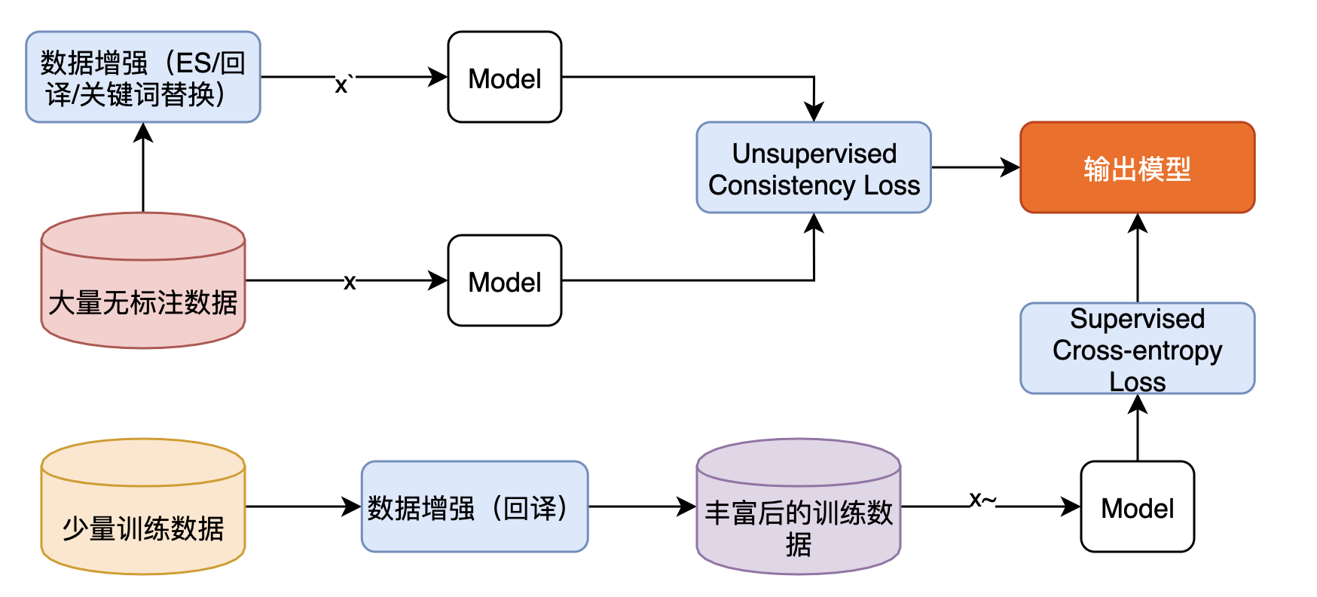
小资源下的分类模型模型训练

Slide 8
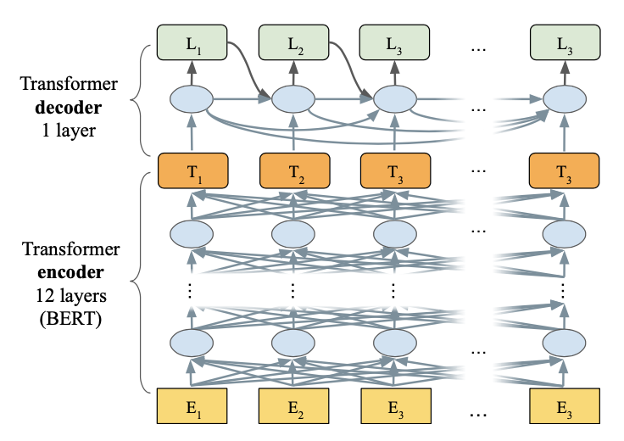
多轮问答-历史对话融合
LaserTagger历史对话融合

Slide 9
线上效果
模型 | 效果
ES+LR
ES+RE2
ES+RE2+UDA

Slide 10
知识图谱模型介绍

Slide 11
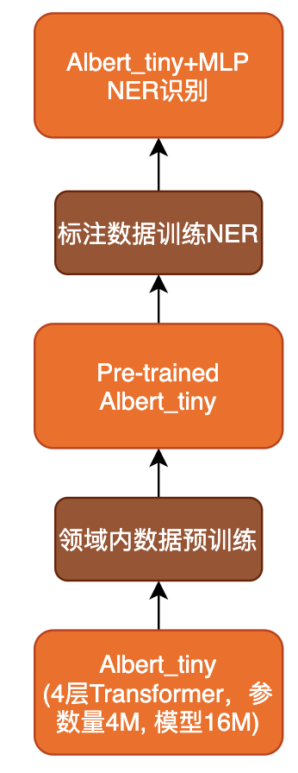
命名实体识别
模型 | F1
albert+MLP
BiLSTM+CRF
Spicy
分析

Slide 12
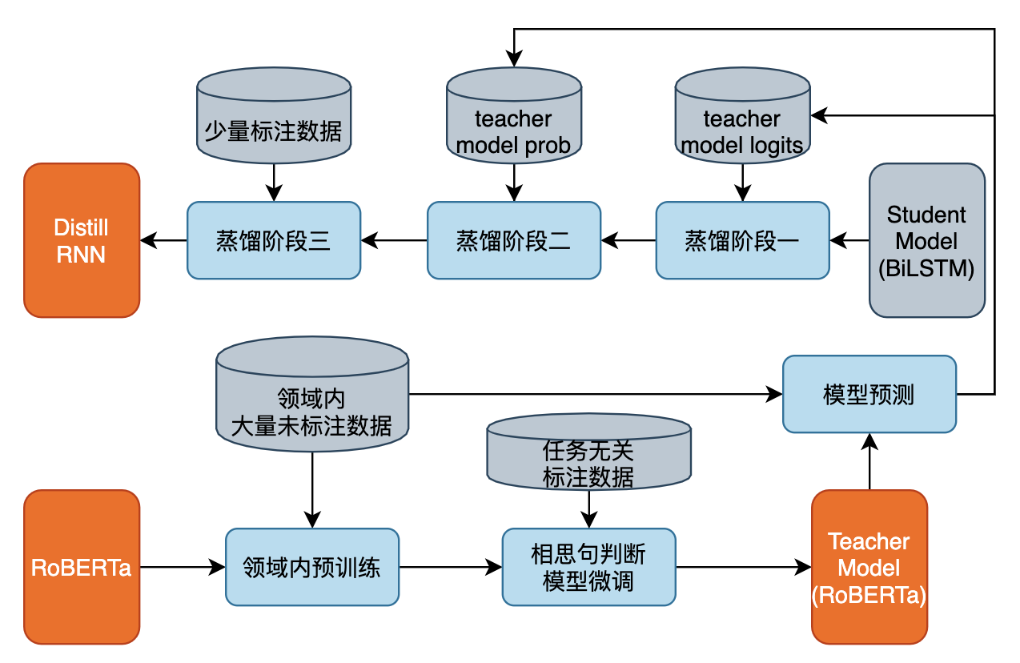
属性关系分类（模型压缩）

Slide 13
分类效果以及压缩前后对比
模型 | 效果
RoBERTa
Albert
BiLSTM
Distill_rnn

Slide 14
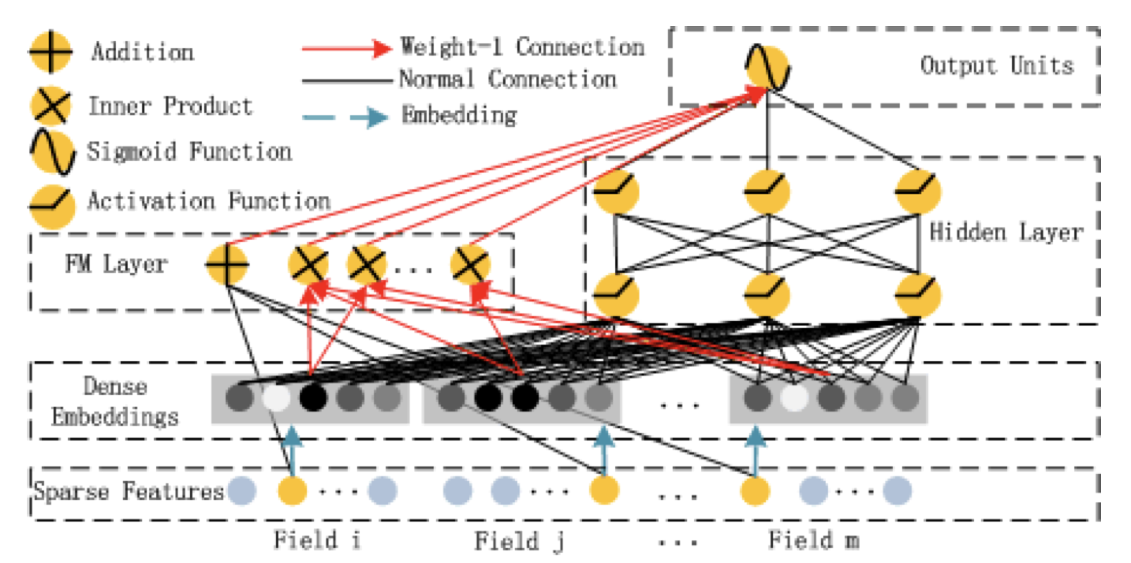
推荐排序模型-DeepFM

Slide 15
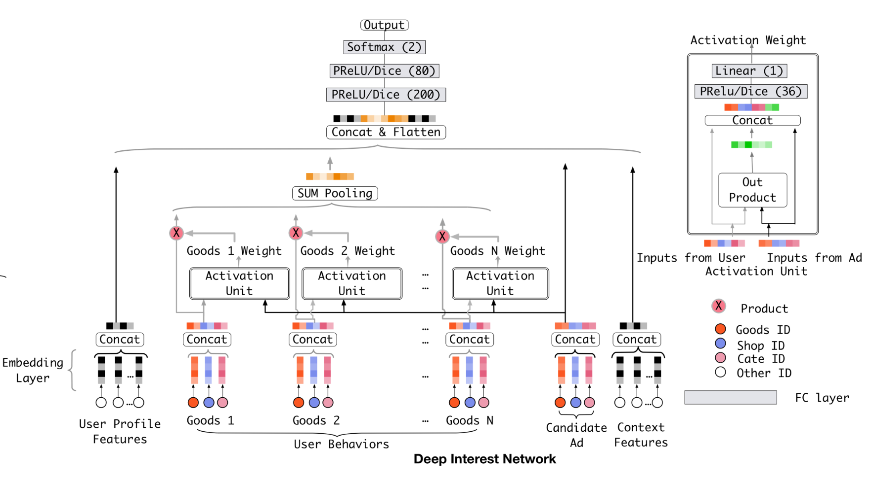
推荐排序模型-DIN

Slide 16
推荐模型效果
模型 | 效果
冷启动
DeepFM
DIN

